Slide 1
Будівельні матеріали
БЕТОН І ЦЕМЕНТ

Slide 2
Цемент-(від лат.caementum – “битий камінь”) – це “клей для каменю” , “хліб будівництва”.Він утворюється при спіканні вапняку(CaCO3 ) з кварцовим піском (SiO2 ) та глиною. Мінеральна в'яжуча порошкоподібна речовина. Після затворення водою з рідкого або тістоподібного стану переходить у твердий каменеподібний стан при звичайній температурі.

Slide 3
Виробництво
CaCO₃ = CaO + CO₂ ↑
3CaO + SiO₂ = 3CaO • SiO₂ (Ca₃SiO₅)
2CaO + SiO₂ = 2CaO • SiO₂ (Ca₂SiO₄)
3CaO + Al₂O₃ = 3Ca•Al2O₃ (Ca₃(AlO₃)₂)

Slide 4
Склад цементу:
Ca O(60—67%);
SiO₂(17—25%);
Al₂O₃ (3—8%);
Fe₂O₃(0,3-6%).

Slide 5
Класифікація цементу
Портландцемент (пластифікований, гідрофобний, швидкотвердіючий, сульфатостійкий, дорожній, білий, кольоровий);
Романцемент;
Шлаковий;
Глиноземистий;
Що розчиняється.

Slide 6
Перші заводи в Україні були збудовані на Донеччині та Рівненщині наприкінці ХІХ ст. Архітектор В.Городецький в 1903р. використав вітчизняний цемент для виготовлення оздоблення однієї з найкрасивіших будівель ХХст.,яка і донині прикрашає м.Київ.

Slide 7
Будинок Городецького в Києві

Slide 8
БЕТОН (франц. beton, від лат. Bitumen - гірська смола), штучний кам'яний матеріал, одержуваний у результаті затвердіння ущільненої суміші в'яжучого матеріалу, води та інертних заповнювачів. В'яжучим в бетоні найчастіше є цемент, зміст до-якого складає 10-15% від маси бетону. Використовують також гіпс, шлакові і вапняно-піщані в'яжучі, розчинне скло, цементи з додаванням полімерних матеріалів або бітумно-дьогтьових в'яжучих. Вводять також добавки пластифікаторів, піноутворювачів, прискорювачів або уповільнювачів тужавлення і т.д. Бетони класифікують найчастіше по щільності.

Slide 9
Класифікація бетону:
Легкий (на пористих наповнювачах) (газошлакобетони, газо- і пінобетони);
Звичайний (для виготовлення колон, балок, плит);
Гідротехнічний (для будови плотин, шлюзів);
Для стін будівель і легких покриттів;
Для підлоги і дорожніх покриттів;
Спеціальний (кислостійкий, жаростійкий, особливо важкий – для біозахисту);
Особливо важливий (із застосуванням спеціальних видів наповнювачів з високою густиною).

Slide 10
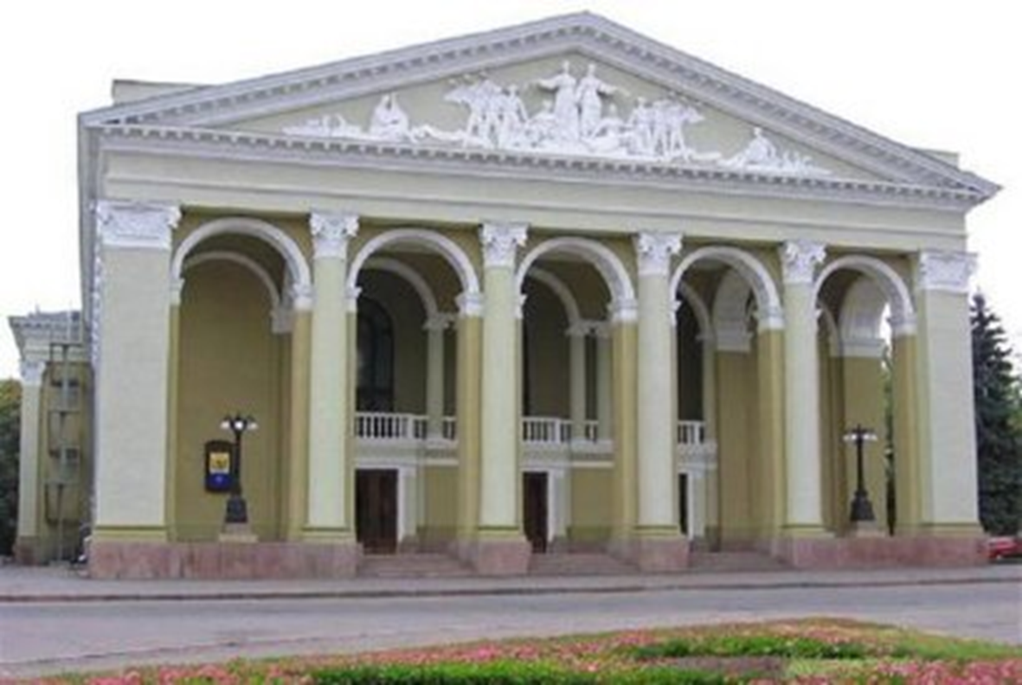
Використання бетону і цементу в будівництві
Полтавський академічний музично-драматичний театр імені Гоголя

Slide 11
Одеський оперний театр

Slide 12
Національна опера України, академічний театр опери і балету України імені Тараса Шевченка в Києві

Slide 13
Готель в Одесі

Slide 14
Бельведер Воронцовського Палацу в Одесі

